Slide 1
Использование безопасных сетевых протоколов (IPSec, SSL, TLS)
By Denis Vakulich

Slide 2
Протокол IPSec
Главная задача протокола IPSec это реализация безопасности передачи информации по сетям IP. IPSec гарантирует:
целостность — при передачи данные не будут искажены, дублированы и потеряны
конфиденциальность — предотвращает от несанкционированного просмотра
аутентичность отправителя
Доступность — протокол не реализует, это входит в задачу протоколов транспортного уровня TCP. Реализуемая защиты на сетевом уровне делает такую защиту невидимой для приложений. Протокол работает на основе криптографических технологий:

Slide 3
обмен ключами с помощью алгоритма Диффи-Хеллмана
криптография открытых ключей для подлинности двух сторон, что бы избежать атак типа «человек по середине»
блочное шифрование
алгоритмы аутентификации на основе хеширования
Протокол IPSec имеет следующие компоненты:
Компоненты ESP и АН, работают с заголовками и взаимодействуют с базами данных SAD и SPD для обозначения политики безопасности для данного пакета
Компонент обмена ключевых данных IKE
SPD — база данных политик безопасности
SAD — хранит список безопасных ассоциаций SA для исходящей и входящей информации
Ядро протокола IPSec составляет 3 протокола: AH (протокол аутентифицирующего заголовка), ESP (протокол инкапсулирующей защиты) и IKE (протокол согласования параметров управления ключами и виртуального канала).

Slide 4
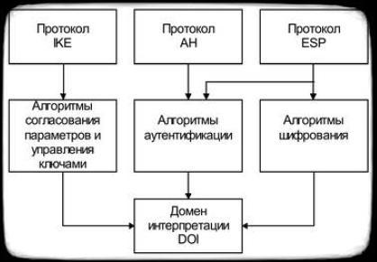
Протокол АН ответственен только за реализацию аутентификации и целостности информации, в то время как протокол ESP и реализует функции АН и алгоритмы шифрования. Протоколы IKE, AH и ESP работают следующим образом

Slide 5
С помощью протокола IKE создается логическое соединение между 2 точками, которое имеет название безопасная ассоциация SA. При реализации такого алгоритма, происходит аутентификация конечных точек линии, и выбираются параметры защиты информации. В рамках созданной безопасной ассоциации SA стартует протокол AH или ESP, которые реализуют нужную защиту и передачу данных.
Нижнй уровень архитектуры основан на домене интерпретации DOI. Протоколы AH и ESP основаны на модульной структуре, разрешая выбор пользователю относительно используемых алгоритмов шифрования и аутентификации. Именно DOI согласует все моменты, и адаптирует IPSec под выбор пользователя.
Формат заголовка пакета AH и ESP показаны на рис.8. Протокол АН защищает весь IP-пакет, кроме полей в Ip-заголовке и поля TTL и типа службы, которые могут модифицироваться при передаче в сети.

Slide 6
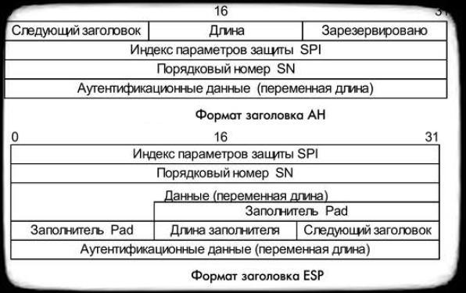
Протокол АН может работать в 2 режимах: транспортном и туннельном. Местоположение заголовка АН зависит от того, какой режим был задействован. В транспортном режиме заголовок исходного IP-пакета становится внешним заголовком, затем уже заголовок АН. В таком режиме IP-адрес адресата/адресанта читабелен третьим лицам. В туннельном режиме в качестве заголовка внешнего IP-пакета создается новый заголовок. Также на рис. можно увидеть 2 режима работы протокола ESP. Более подробно об этих протоколах реализации протокола IPSec можно прочитать, к примеру в работе Шаньгина В.Ф. — «Защита информации в компьютерных системах и сетях».

Slide 7
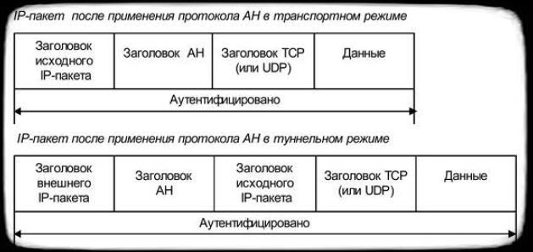
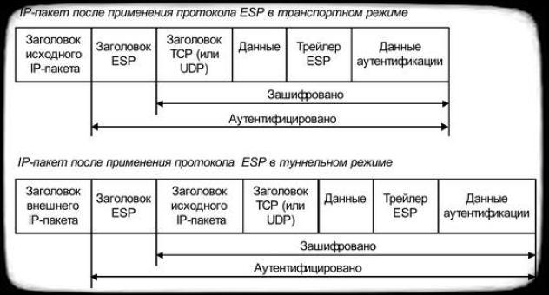

Slide 8
IPSec разрешает защитить сеть от множества сетевых атак, откидывая чужие пакеты до того, как они дойдут к уровню IP на узле. На узел могут войти те пакеты, которые приходят от аутентифицированных пользователей.

Slide 9
Протоколы SSL и TLS
Сразу нужно отметить, что это один и тот же протокол. Сначала был SSL, но его однажды взломали. Его доработали и выпустили TLS. Конфиденциальность реализуется шифрованием данных с реализацией симметричных сессионных ключей. Сессионные ключи также шифруются, только на основе открытых ключей взятых из сертификатов абонентов. Протокол SSL предполагает следующие шали при установки соединения:
аутентификация сторон
согласование криптоалгоритмов для реализации
создание общего секретного мастер-ключа
генерация сеансовых ключей на основе мастер-ключа
Процесс аутентификации клиента сервером с помощью протокола SSL виден на рис.

Slide 10
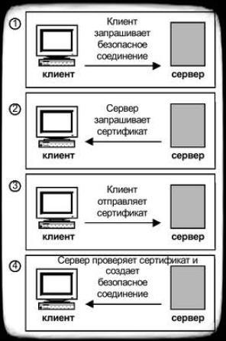
К недостаткам TLS и SSL относят то, что они работают только с одним протоколом сетевого уровня — IP.
Протокол SSL обеспечивает решение двух задач — шифрование передаваемой информации и передача информации именно туда, куда требуется (аутентификация). Основное назначение протокола — предоставление надежного способа обмена данными между приложениями. Реализация SSL выполнена в виде многослойной среды, которая используется для безопасной передачи информации посредством незащищенных каналов связи.
Многослойная структура представлена слоем протокола подтверждения подключения и слоем протокола записи. Первым слоем выступает транспортный протокол, например, TCP — вместе с SSL Record Protocol данные слои образуют ядро SSL, которое впоследствии участвует в формировании сложных инфраструктур.
Среди основных особенностей протокола SSL следует отметить программно-платформенную независимость. В настоящее время протокол SSL не обеспечивает должную защиту — на смену ему пришел протокол TLS

Slide 11
В протоколе TLS используются следующие алгоритмы:
RC4, Triple DES, SEED, IDEA и др. для симметричного шифрования.
RSA, DSA, Diffie-Hellman и ECDSA для проверки подлинности ключей.
MD5, SHA и SHA-256/384 для хэш-функций.
Приложения осуществляют обмен записями, которые хранят в себе данные. Записи могут быть сжаты, дополнены, зашифрованы или же идентифицированы. При этом в каждой записи указываются данные о длине пакета и используемой версии TLS.
В общем случае применение криптографии в протоколах SSL/TLS значительно снижает производительность приложений, зато обеспечивает надежную защиту передачи данных. Протоколы не требуют практически никаких настроек с клиентской стороны, считаются самыми распространенными протоколами защиты в сети интернет.

